Slide 1
Kašnjenje na bus
Projekt za kolegij 3d Modeliranje i animacija
Autor: Ante mrkonjić

Slide 2
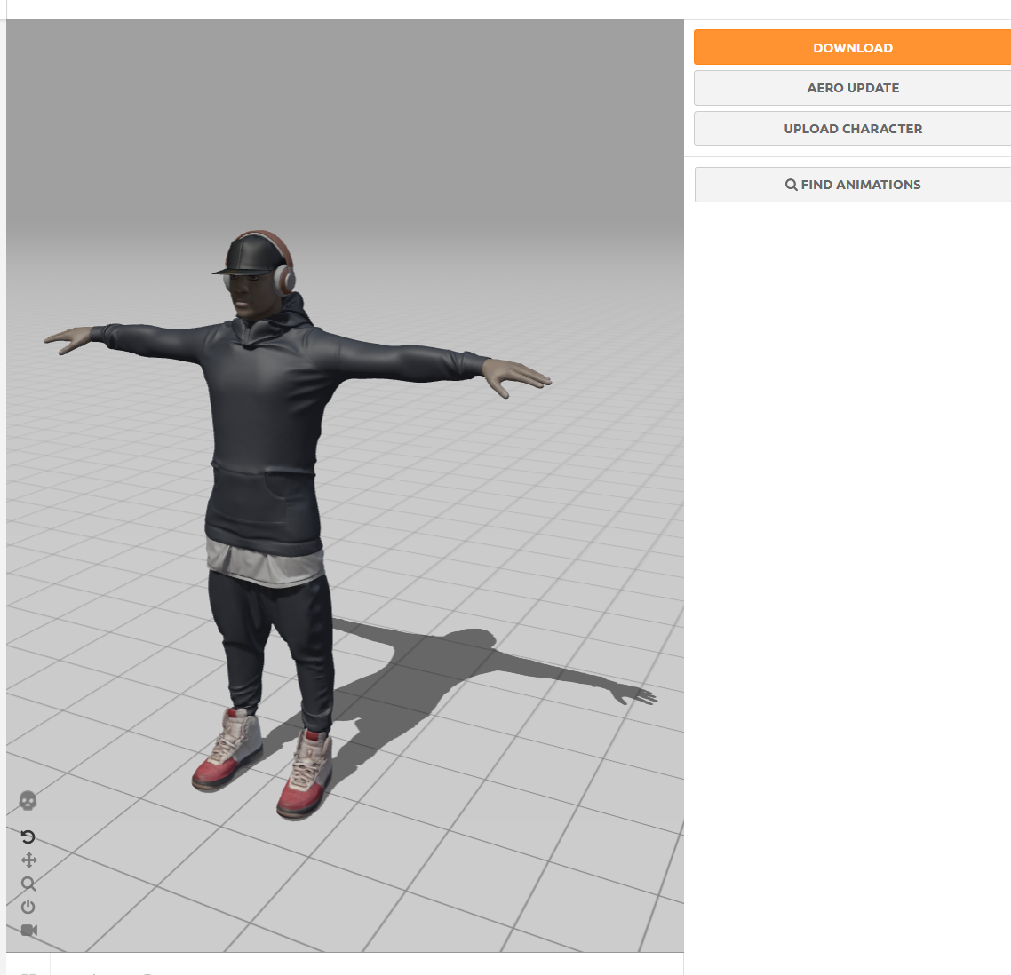
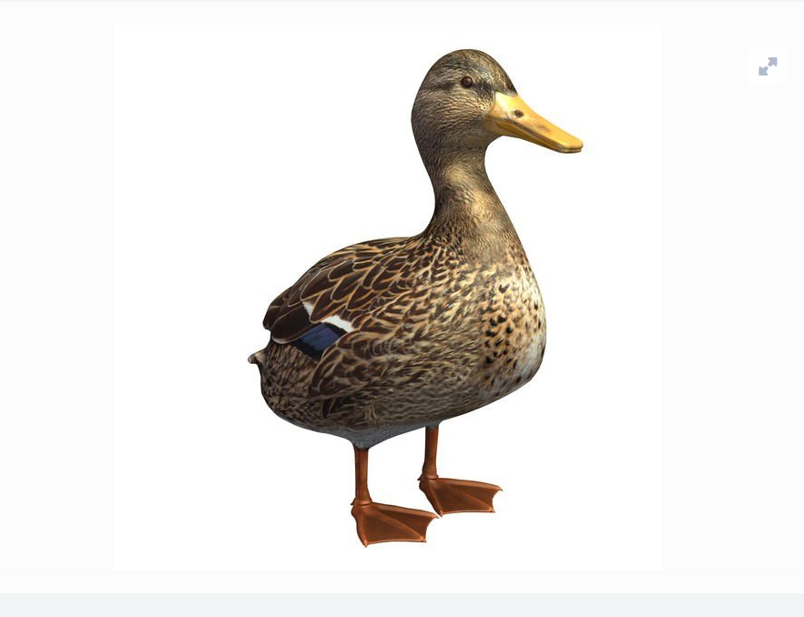
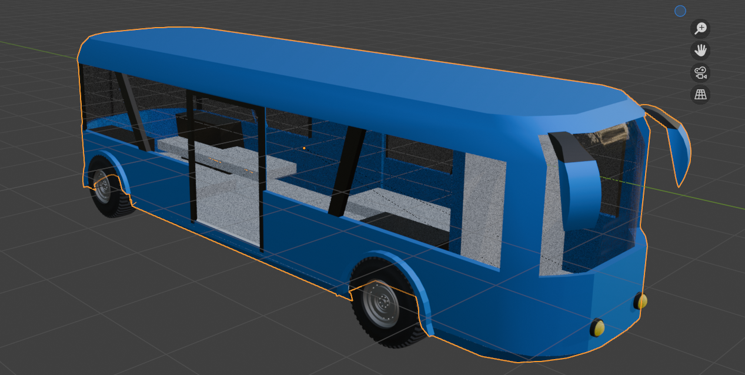
Koncept
Lik James (mixamo.com) kasni na bus
Trči da ga dostigne
Cijelu situaciju začuđeno promatraju dvije patkice

Slide 3
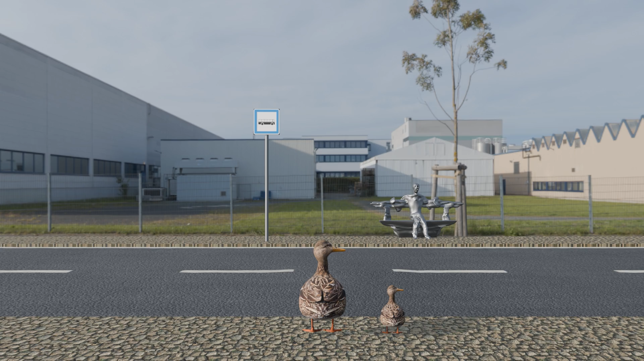

Slide 4
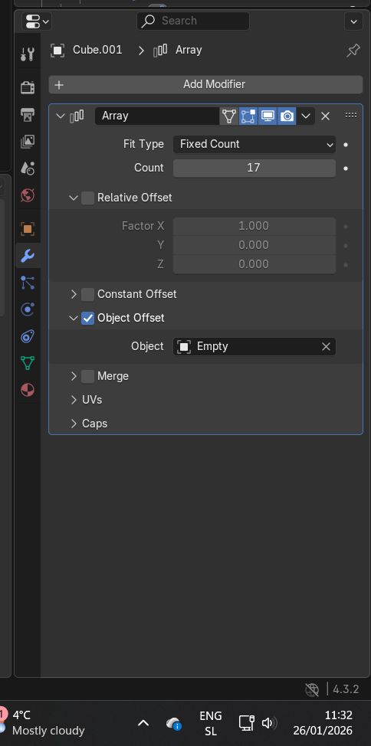
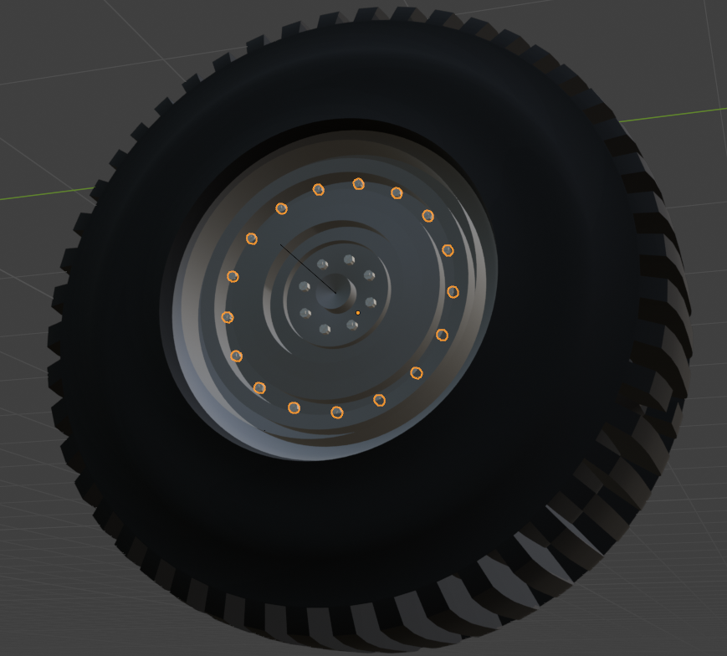
Modeliranje
James i patkica su uvezeni modeli
Uvezene mape i teksture za nogostup i cestu
UV mapiranje za znak autobusne stanice
Environment texture – uvezena HDR slika
Autobus – poligonalno modeliranje, kotač – modeliranje krivuljama (extrudiranje nakon što je pretvoren u mesh)
Detalji na kotaču – array modifikator s object offsetom (na praznom rotiranom objektu)
Skulptura Matoša – skulpturiranje, 1. laboratorijska vježba

Slide 5
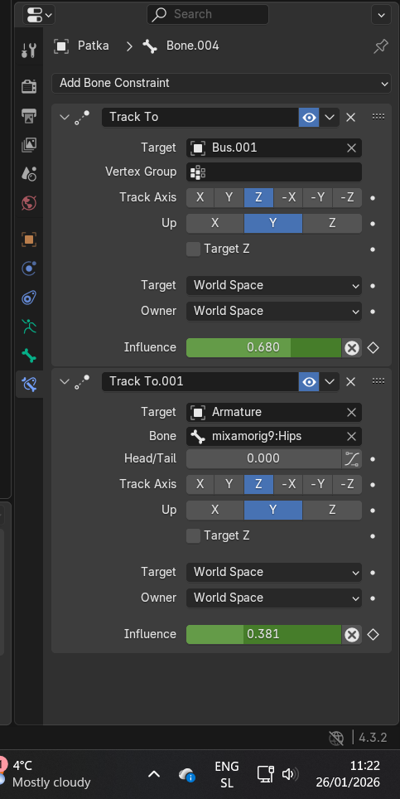
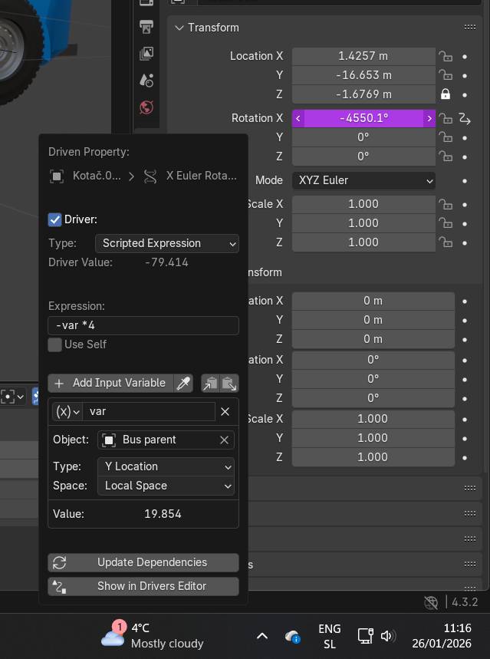
Animacija
Kretnja autobusa – ključni okviri
Efekt trešnje autobusa – Noise modifier u graph editor-u za Z os
Vrtnja kotača – Driver metoda animacije, driver je spojen na roditeljski objekt autobusa, rotacija oko x osi ovisi o promjeni y pozicije autobusa
Vrat patkice – dva puta Bone constraint –> Track to, animirana Influence komponenta

Slide 6
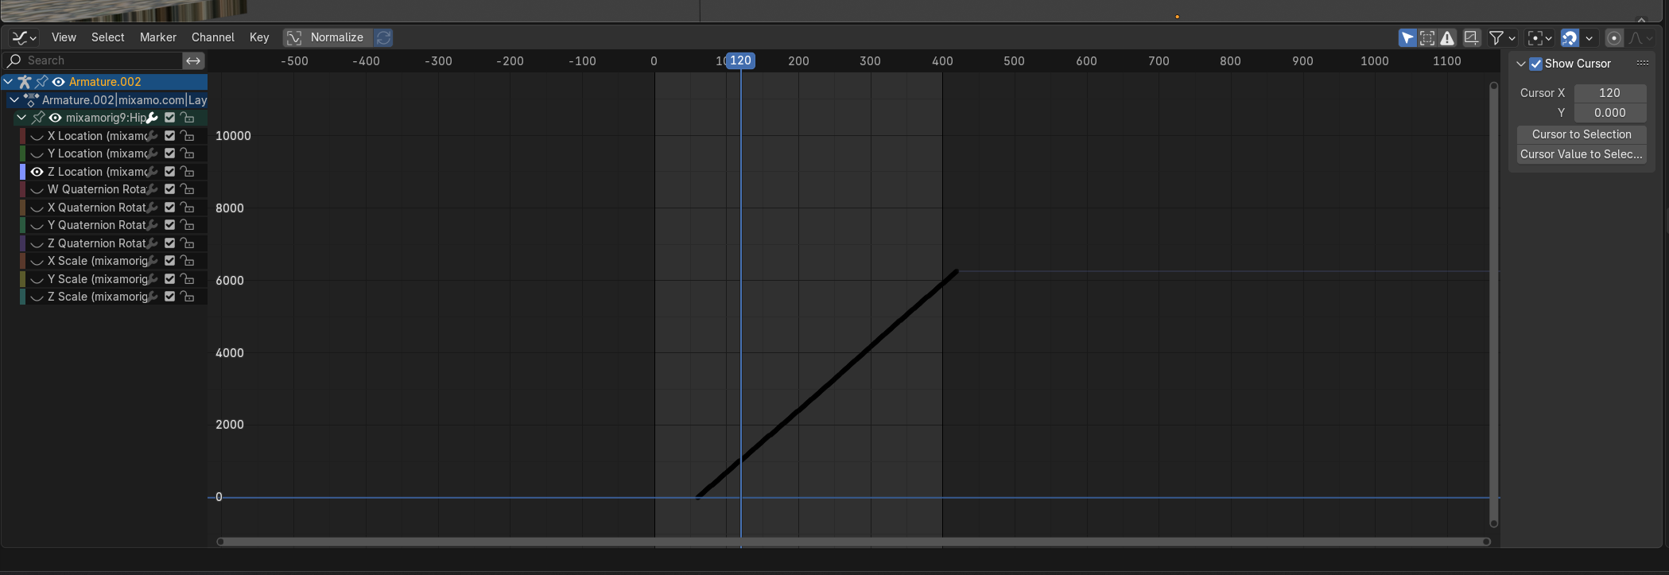
Animacija
U prvom dijelu patkice prate bus, a zatim prate Jamesa
Loopana animacija trčanja – copy paste ključni okviri, u graph editor podešena Z lokacija kosti bokova
Skelet patkice s 2. laboratorijske vježbe, mixamo rigify paket za postavljanje animacije na Jamesa

